Slide 1
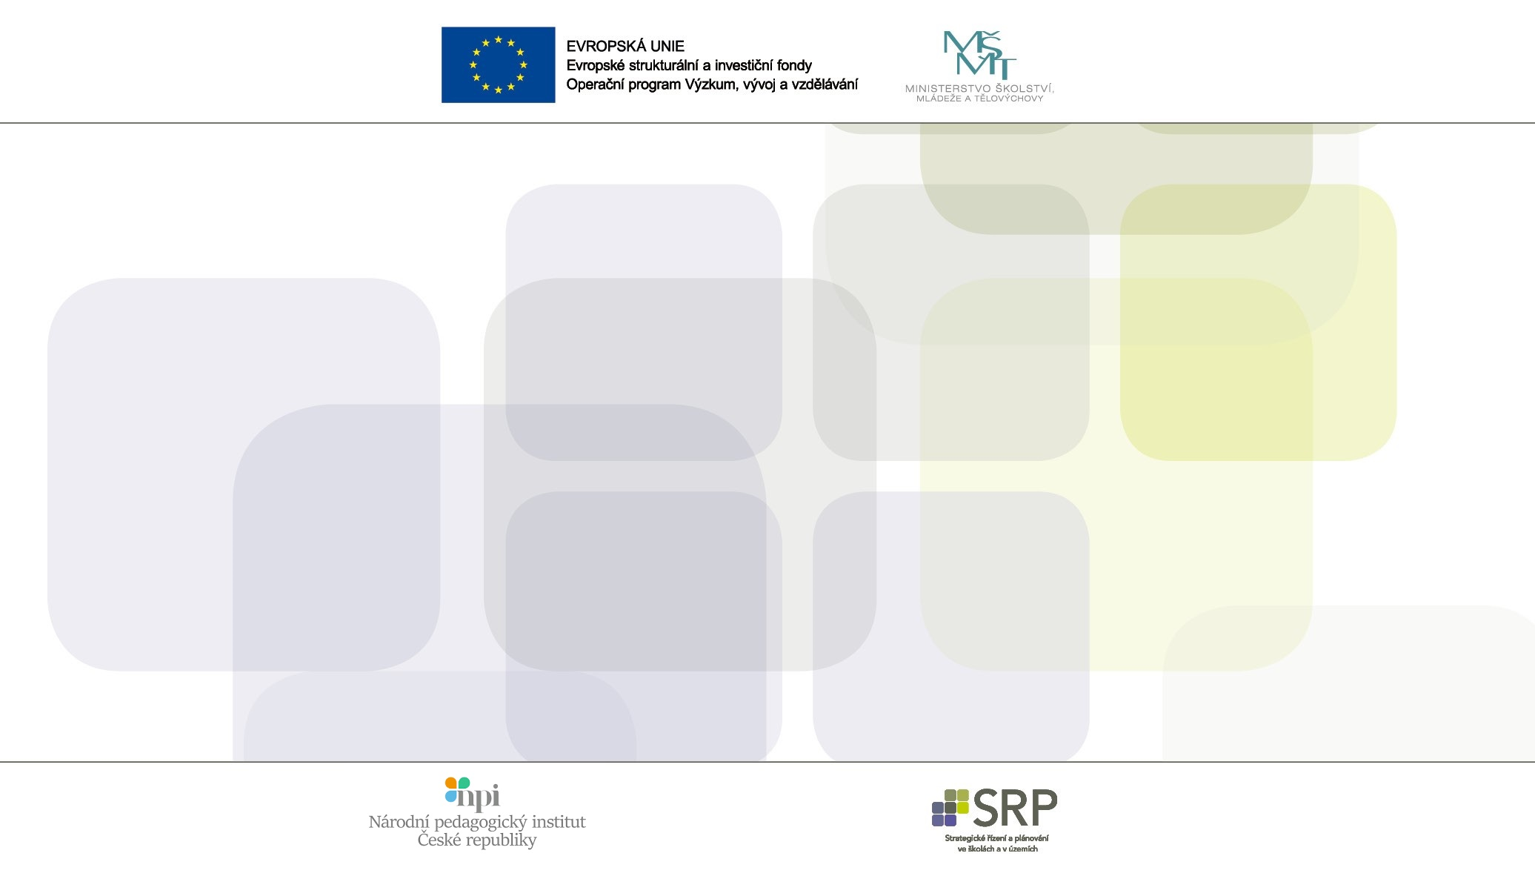
Strategické řízení a plánování ve školách a v územích
Reg. č. CZ.02.3.68/0.0/0.0/15_001/0000283

Slide 2

Podpora strategického řízení v CP SRP

Slide 3

Aktivity center podpory
Notes:
Čtvrtletí – 1106
Čtvrtletí – 1341
Nárůst o 21%

Slide 4
Podpora škol a MAP
Notes:
596 vs. 865 konzultací k šablonám = nárůst o 45%
90 vs. 107 VP = nárůst o 19%
Konzultace MAP – komunikace o potřebách příjemců směrem k ŘO, vysvětlování metodických pokynů příjemcům

Slide 5
Intenzivní podpora
Notes:
Propad konzultací v březnu indikuje potřebu ředitelů zorientovat se v situaci – soustředili se nejprve na sebe
V kontrastu větší počet koučování (průměr 17 koučování v 1. čtvrtletí vs. 35 v nouzovém stavu) – indikuje potřebu psychologické podpory – získání kapacit pro zvládnutí nové situace
Nárůst konzultací v dubnu může souviset s tím, že koučování nastartovalo řešení – následně konzultace konkrétních kroků – koučování + mentoring!
V květnu už návrat do běžného stavu – odpovídá snížení koučování i konzultací
Konzultace 359 vs. 415 = nárůst o téměř 16%
Koučování 52 vs. 105 = 102% nárůst

Slide 6
Formy poskytování podpory KRŠ
Notes:
V březnu a dubnu rapidní snížení osobních kontaktů
Od dubna nárůst online podpory a snížení telefonických kontaktů
Květen trend pokračuje – online dominantní, telefonické – snížení ve prospěch osobních konzultací

Slide 7
Čím se ředitelé zabývali
Notes:
Bezpečnost – až na 4. místě, ředitelé si stanovili priority vztahující se k zajištění výuky – nepřevládala panika
Ostatní – školení pedagogů ve využívání IT, sledování změn, motivace

Slide 8
S čím se ředitelé obraceli na KRŠ
N = 89
Notes:
Odpovídá výroků ředitelů – výuka, organizace práce PP, komunikace
Vysoký podíl plánování souvisí s organizací práce PP
Ostatní – zápisy do MŠ/ZŠ, vzdělávání pedagogů

Slide 9
Manažerské nástroje využité řediteli
Notes:
Společné cíle, jasný směr – pomáhá překonat paniku a rychle se zorientovat v tom, co je potřeba udělat
SWOT – analýza slabých/silných stránek pro plánování - překonání krize

Slide 10
Manažerské kompetence využité řediteli
N = 80
Notes:
Spíše uplatňováno vedení – většina ředitelů se domlouvala, co dělat – participativní přístup
Ostatní: řízení změn, time management, sebeřízení

Slide 11
Přínos strategického řízení pro zvládnutí krize
N = 70
Notes:
Organizace práce – jasná struktura rolí, vymezené činnosti, umožňuje delegování
Sebevědomí – ve vlastní schopnosti zvládnout situaci, dobře rozhodnout
Zhodnocení situace – ve vztahu k možnostem školy – promítá se do plánování
Rozhodování založené na analýze a znalosti školy, kontrole činností, zvyšuje akceschopnost a stabilitu školy

Slide 12
Zkušenost SRP
Ředitelé mimořádnou situaci nejen zvládli, ale využili ji jako příležitost
  Stavební úpravy, revize ŠVP, zajištění techniky, vzdělávání, realizace projektů šablon…
Strategické myšlení přispívá ke zvládnutí krizových situací
  Opora v zavedené nástroje (plán) a znalost školy (lidí)
  Posílení spolupráce
  Přenos pravomocí (důvěra)
  Zvýšení sebevědomí týmu - snížení strachu a akceschopnost
Psychologická podpora aktivizuje k akci
  Koučování – podpora vnitřních zdrojů, vůle
  Mentoring (KRŠ) – podpora realizace řešení
Na formě nezáleží („přítel na telefonu“)
Nezbytná je dostupnost podpory
  Krajská struktura CP, KRŠ
Notes:
Koučování = aktivizace, mentoring = podpora nejlepšího řešení

Slide 13
Děkuji za pozornost

